Slide 1
ＧＩＦ(Government Interoperability Framework) 政府相互運用性フレームワーク 説明資料
2025/03/25
デジタル庁

Slide 2
当資料の構成
当資料は、以下の構成となっています。
GIFの概要
GIFの効果
GIFの全体体系と導入への留意点
【用語集】
1. はじめに
・GIFとは何か
・GIFが目指す世界観
・GIFの世界観におけるデータ 設計・サービス設計
2. GIFの概要
・GIFの基本原則・コンセプト
・GIFの目指す姿
・世界との連携
3. GIFの効果
・「参照モデル」としての GIFとその効果
・「参照モデル」について
・GIFの効果1、２、3
・AI等の技術との連携には、 データ品質の確保が不可欠
・データ活用のステップ
4. データマネジメント
・データマネジメント
５．GIFの全体体系と 各レイヤの説明
・GIFの全体体系と範囲
・ルール
・利活用・流通基盤/ 連携基盤（ツール）
・データ
・データモデル
６．GIF導入への留意点
・GIF導入への留意点
GIFの今後
７．おわりに
・GIFは成長し続けます
・GIF定義ファイル
【参考資料】

Slide 3
用語集
当資料では、以下の用語を使用します。（1/2）
№ | 用語 | 説明
1 | アーキテクチャ | ある目的を実現するための全体像を表す考え方であり、機能など目的に応じて分割したエレメント（部品）の関係性を表現したもの。
2 | データモデル | データの構造や項目などに加え、データとデータの関係性を定義したもの。
3 | データドリブン | データに基づき判断、意思決定を行うこと。「データ駆動」とも呼ばれる。
4 | データマネジメント | データを情報資産として位置づけ、その利活用戦略からシステム実装に向けた設計や開発、さらに稼働後の運用、利用に至るまでのデータ品質の維持・向上をベースとした継続的、組織的な活動。この活動は、ビジネスや公共の活動における成果（価値）の最大化を目的としている。
5 | 相互運用性 （interoperability） | 2つ以上のシステムあるいはサービスの間（組織間、分野間を含め）で共通の仕様やデータ形式、ルールなどに対応することで情報交換ができ、交換された情報を想定したとおりに使用（運用）できることである。
6 | フレームワーク | アプリケーション開発で、よく利用される機能やルール等がひな形として用意された枠組み。
7 | 参照モデル | ルールやデータのひな型、標準のことである。専門家の知見によって合理的な参照モデルが作成できれば、対象物を０から作成するより検討の抜け漏れが少なくなる。参照モデルはあらかじめ相互運用性と拡張性が考慮されており、設計を高度化することができる。
8 | レイヤ | システムやアプリケーションを、たとえば機能や役割といった単位で分割し、それらを階層構造で示した場合のそれぞれの階層のこと。
9 | プラットフォーム | アプリケーションやデバイス、サービスを動作させるために必要な環境のこと。ここでは、データの利活用やサービス展開等を行うために、複数のシステム・組織間で様々なデータを流通させるための基盤として、GIFの中で定義されている「利活用・流通基盤」、「データ基盤」の２つのレイヤの総称を指す。

Slide 4
用語集
当資料では、以下の用語を使用します。（2/2）
№ | 用語 | 説明
10 | 流通基盤・データ基盤 | ここでは、複数のシステム間でデータの検索、利用、連携を行うための基盤を指す。GIFを構成するレイヤの一つである。
11 | ユニーク | 一意（Unique）。個人や法人を一意に識別するために付与される識別子（ユニークID）といった使われ方がある。
12 | ジオコーダー | 地名や住所が示す場所に対し、地理座標（緯度・経度）を付与するためのツール、ソフトフェア・サービスのこと。
13 | ビルディングブロック | 複雑に構成されるシステム等の要素を基本要素（ブロック）に分割し、他のブロックと組み合わせることで、より高度な利用を行うこと。組み合わせることなく、単独で機能する場合もある。
14 | API（エーピーアイ） | アプリケーション・プログラミング・インタフェース（Application Programming Interface）の略。アプリケーションやプログラム、Webサービスの一部を公開する手段を示す。APIを活用することで、システム間のデータ連携ができる。
15 | DCAT-GoJ | DCAT（Data Catalog Vocabulary）とは、国際標準化団体W3C（World Wide Web Consortium）が勧告しているデータカタログのメタデータ標準であり、DCAT-GoJはこの仕様に基づき定義されたベース・レジストリのメタデータ項目のこと。
16 | IMI （Infrastructure for Multilayer Interoperability） | 電子行政分野におけるオープンな利用環境整備に向けたアクションプランの一環で、データに用いる文字や用語を共通化し、情報の共有や活用を円滑に行うための基盤である。文字情報基盤と共通語彙基盤により、行政サービスの相互運用性（Interoperability） 向上を図る仕組みである。

Slide 5
１．はじめに
5

Slide 6


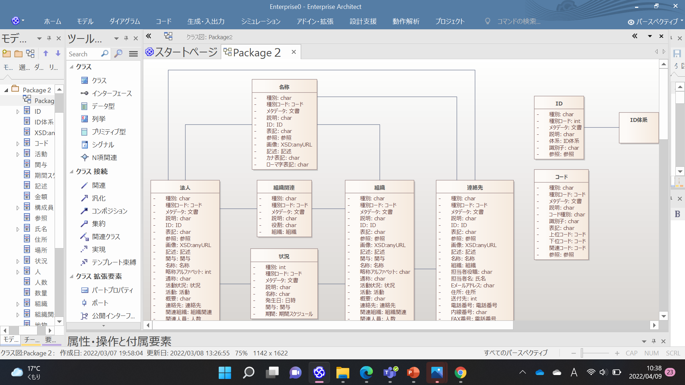
1.1 GIFとは何か。
GIFは政府相互運用性フレームワークの略称であり、政府情報システムが保有するデータの相互運用性を確保し、効率的な情報共有と情報連携を実現するためのデータモデルやルールをひな形としてまとめたもの。
デジタル社会推進標準ガイドライン^{(*)}の中で、実践ガイドブックに位置付けられているドキュメント です。
(*)デジタル庁「デジタル社会推進標準ガイドライン」
https://www.digital.go.jp/resources/standard_guidelines
建物や製品や作るには設計の記法、取引ルールは、100年以上前から確立しています。
そして、モデルや部品、取引ルールが用意されてきました。
このため、大量生産、継続的改善やイノベーションができてきました。
デジタル社会のための設計の記法、取引ルールは、発展途上です。
GIFは、デジタル社会のデータモデルや部品、連携ルールを提供するものです。
サービスの広域展開や持続、発展をさせるためには欠かせない基盤です

Slide 7
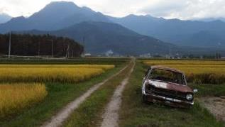
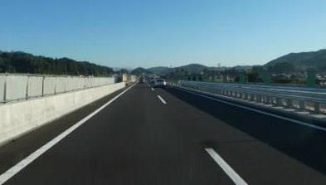

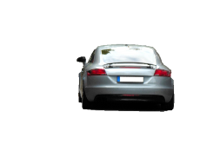
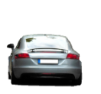

1.2 GIFが目指す世界観
従来のデジタル化の取り組みは、サービスに注目してきました。
GIFでは、基礎をしっかり作った上にサービスを構築し、持続・展開させることを目指しています。
ビジョン実現を目指すために、高性能な車だけを用意しても、その基盤となる道路が整備されていなければ、効率的に走れないだけでなく、到達する前に事故を起こしかねません。また、燃料となる必要なデータなしでは、開発や実証の継続が難しくなります。
従来の失敗（実証実験等）
基礎ができていないのにサービス開発をするから、継続できない
独自手法なので展開できない
ルールやツールとともに整備された道路（基盤）上に高性能な車を走らせることで、行き先へ効率的に向かうことができます。
また、燃料となる必要なデータが供給されることで、開発や実証の継続がしやすくなります。
GIFの目指す世界
最初に基礎を固めることで、サービス開発などが行いやすく、継続しやすくする
基礎に参照モデルを使うので展開しやすい
キラキラのビジョン
行き先
実証
区間
ツール
AI
(アプリ)
ルール
AI
(アプリ)
標準
燃料
（データ）
過去の実証
基盤
7

Slide 8


1.3 GIFの世界観におけるデータ設計・サービス設計
データ設計やサービス設計がしやすくなり、利用者に高度なサービスを提供しやすくなります。
現状では
GIFでは
データ保有者、サービス提供者
設計のよりどころになるルールやデータのひな形がなく、設計にコストがかかる上、連携先の数だけ調整が発生
ルールや
データの
ひな型
（参照モデル）
部分利用
拡張
自分の
データモデル
GIF準拠のデータを活用したサービス
・サービス連携
しやすい
自分
仕様A
仕様B
仕様C
仕様D
仕様E
仕様F
仕様G
仕様H
仕様I
仕様・・・
仕様Z
仕様J
自分の
データモデル
GIF準拠のデータを活用したサービス
・サービス間の
乗換がしやすい
自分の
データモデル
GIF準拠のデータを活用したサービス
・ひな型を使って簡単に設計できる
・目的に合わせて柔軟に設計できる
・新しいサービスが参入しやすい
・様々なサービスと連携しやすい
8

Slide 9
２．GIFの概要
9

Slide 10
2.1 GIFの基本原則・コンセプト
GIFは、データの相互運用性を確保し、効率的な情報共有と情報連携を実現するためのデータモデルやルールのひな形です。
設計等の拠りどころとなるフレームワークであり、部分利用や拡張をして利用できます。
参照モデルを使うことで高い相互運用性や設計の正確化、効率化がはかれます。従来データやシステムとの移行があるので導入は任意にしています。
※参照モデルは「ひな形」であり、ひな型を参考にドキュメントやモデルを作っていくことができます。
画面表示や印字のためでなく、データの相互運用を実現するための参照モデルです。

Slide 11
2.2 相互運用性とは
相互運用性とは、2つ以上のシステムあるいはサービスの間で共通の仕様やデータ形式、ルールなどに対応することで情報交換（データ連携）ができ、交換された情報を想定したとおりに使用（運用）できることです。
相互運用性を高めるためには、データ連携を行うシステムそれぞれが標準化され参照可能なデータモデルを使用するといった取組が重要です。 ※相互運用性は、システム間でどのように連携するかによって、高くもなり、低くもなります。
標準化され参照可能な定義
GIFが目指す姿
プラットフォームと組合せることでデータ連携を容易に実現
フォーマットやコードを変換する独自インターフェースでシステム間を接続
ハブシステムの規則に則ったインターフェース
利用方法が標準化され広く利用されているインタフェース
連携するシステムごとに連携方式の取決め、データ変換が必要
ハブシステムの規約、インターフェースに即したデータ変換が必要
データの表す意味
データの表現形式 等
独自
データ
独自
データ
参照可能な定義に紐づけられたデータ
独自
データ
ハブシステム
参照可能な定義に紐づけられたデータ
参照
プラットフォーム
参照可能な定義に紐づけられたデータ
独自
データ
独自
データ
独自
データ
ハブシステム
(各種データに用いられる多様な文字情報やフォーマットの変換等の処理を行うシステム)
独自
データ
プラットフォーム
(カタログ、コネクタ等のデータ連携をしやすくする仕組み)
参照可能な定義に紐づけられたデータ
独自
データ
低 相互運用性 高
※上図は、「データの相互運用性向上のためのガイド（本編）」(IPA)の図を基に作成 https://www.ipa.go.jp/digital/data/ug65p90000001lp7-att/000089404.pdf

Slide 12
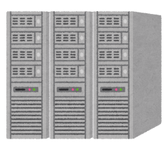

2.3 相互運用性の確保に向けて ～GIFの意義と役割～
政府がGIFとして標準化されたデータモデルやルール、ツールを整備し、政府自らがこれらを積極的に活用していくことで、データモデルやルール、ツールを地方公共団体（都道府県、市区町村）、民間へと普及させ、高い相互運用性の確保を図っていきます。
政府
データ
モデル
データ
モデル
データ
モデル
凡例
普及/浸透
都道府県
GIFに準拠した標準化されたデータモデルを適用したシステム
データ
モデル
データ
モデル
データ
モデル
データ
モデル
データ
モデル
GIFに準拠していないデータモデルを適用したシステム
データ
モデル
普及/浸透
市区町村
GIFが整備するツールやルールに則ったデータの流れ
データ
モデル
データ
モデル
データ
モデル
GIF対応コンバータ
データ
モデル
データ
モデル

Slide 13
2.4 GIFの目指す姿：データドリブンな社会を作る
データを組み合わせることで、
イノベーションが生まれやすい
多様な価値に合わせた様々な
サービスが選択でき、暮らしやすい
オープンデータ
官民データ
Trust & Safety
データへのアクセスが容易になり重複投資がなくなる
プラットフォーム＋データモデル
社会の維持管理コストが減少
作業の自動化が進み、
スピードが向上
ベース・
レジストリ
重要データ
統計データ
社会基盤データ
１．ひな形となる標準化されたデータの活用と普及（データモデル）
２．見つけやすくつなげやすいデータ連携の仕組み（プラットフォーム）
３．品質が確保された、多様かつ十分な量のデータの供給（オープン化）
品質が確保されたデータの流用性確保
カタログ、コネクタ、取引市場、プラットフォーム利用
標準化されたデータモデルの活用による設計＋均質化された高品質なデータの整備
相互運用性の確保
（インタオペラビリティ）

Slide 14




2.5 世界との連携
データは世界中で連携が可能です。 そのためGIF・IMIでは、グローバルな相互運用性フレームワークを参照し、グローバルなコミュニティと意見交換しながら作成しています。
データを構造化すると、翻訳すべきデータ項目が明確になり、自動翻訳も効率的に行えるようになります。
European Interoperability Framework (EIF) The Semantic Interoperability Community （SEMIC）
Federal Data Strategy （FDS） National Information Exchange Model （NIEM）
W3C Smart Data Model Schema.org 等
GIF ＋
IMI

Slide 15
3. GIFの効果
15

Slide 16
3.1 「参照モデル」としてのGIFとその効果
GIFを適用することで以下の効果があります。
効果1.相互運用性、拡張性の向上効果
効果2.データ品質の向上
効果3. 設計コストや時間の削減
ひな形を活用するので他の組織との連携や既存アプリの活用がしやすくなります
GIF
モデル化によって、扱うデータの形式的な品質、意味的な品質、モデルとしての品質が向上します
ひな形を活用できるので設計・運用コスト(※)が下がり、時間が短縮できます
(※)既存の制度やシステムがある場合、移行に一時的に費用がかかることがありますが、中長期には設計や運用コスト削減により回収が可能です（GIFでは、既存システムからの移行を支援するツール等も紹介していきます）。

Slide 17
3.2 参照モデルについて（具体的な使い方のイメージ）
GIFは参照モデルであることから、利用者が必要な部分を選択して使ったり、独自拡張したり、柔軟に活用できます。
基本部分は同じなので、部分利用や拡張していても情報交換が容易です
今まで
パーツを組み合わせてモデル（ひな形）を作っています。
基本形であり、多くの項目があります。
GIFの参照モデル
実際の利用例
(*)IDとは、「ID群」を意味します。
※「個人」のデータモデルを例示
【部分利用例①】
【部分利用例②】
バラバラ
ID^{(*)}
ID^{(*)}
ID^{(*)}
氏
名
氏
名
氏
名
氏(カナ)
名(カナ)
氏(カナ)
名(カナ)
氏(カナ)
名(カナ)
氏(英字)
名(英字)
性別
氏(英字)
名(英字)
収入の有無
性別
趣味
氏(英字)
性別
出生国
氏(カナ)
氏
生年月日
ID
【独自項目の拡張例①】
【独自項目の拡張例②】
死亡年月日
死亡年月日
年齢
性別
ID^{(*)}
ID^{(*)}
名
生年月日
名(英字)
出生国
氏
名
氏
名
年収
年齢
氏(カナ)
名(カナ)
氏(カナ)
名(カナ)
名(カナ)
収入の有無
収入の有無
性別
氏(英字)
名(英字)
出生国
収入の有無
性別
国籍
趣味
出生国
年収
国籍

Slide 18
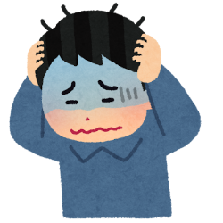

3.3 GIFの効果1：相互運用性、拡張性の向上
・データの相互運用を高めることを目的に、共通化したデータ項目・ルールを策定し、参照を推進しています。各サービス・システムを共通化したデータ項目を参照して整備することで、データ連携が確保され、システム間の相互運用性を高めることができます。 ※主に共通化したデータ項目におけるGIFの効果・役割を、以下に説明します。
独自設計の場合とGIFに準拠した設計の場合との比較
標準化したデータ項目は参照データ項目のため、必要項目のみの部分利用であったり、独自データ項目の拡張などといった、柔軟な整備が可能です。
GIFがないと
標準化されたデータ項目から設計するため、完成後に他システムとの連携が必要となった場合でも、連携可能（連携のためのデータモデルの部分にかかる再設計コストは不要）。また、独自で拡張ルール、データ項目の利用も可能です。
各サービス・システムのデータ項目が独自で設計されるため、完成後に他システムとの連携が必要となった場合にそのままでは繋がらず、データ変換や、データモデルの再設計のコストがさらに必要となります。
GIFがあると
×
共通化
ルール
GIF
共通化
ルール
GIF
共通化されたルール（ひな形）でデータ項目を作るから、連携できるね♪
連携のためのデータ項目の設計・調整コストが追加で必要だ・・・
共通化
データ項目
共通化
データ項目
Aシステム
Bシステム
Aシステム
Bシステム
独自Ａルール
データ連携：困難
独自Bルール
GIFルール
拡張
ルール
データ連携：容易
GIFルール
拡張
ルール
独自Ａデータモデル
GIF
データ項目
拡張
データ項目
GIF
データ項目
拡張
データ項目
独自Bデータモデル
18

Slide 19
3.4 GIFの効果2：データ品質の向上
ひな形（テンプレート）となる標準化されたデータモデルを活用し設計を行うことで、形式、モデル、意味的な品質をそれぞれ向上させることができます。
形式的な品質
モデルとしての品質
意味的な品質
データの形式、正規化、標準化されたルールによりデータが保持される。
具体例
・型、桁
・区分値、コード値
・住所や氏名の持ち方
・カナやＩＤの保持
・データの必須項目
データ間の論理構造、依存性を整合されて保持される。
具体例
・会社情報と部署情報の関係
・部署情報と社員情報の関係
のデータ要件をモデル化する。
データの持つ意味が標準化された内容で保持される。
具体例
・世帯
・顧客
・高さ（地表、基礎、海抜）
・面積（壁芯、内法面積）
性別（例）
[0]男性 [0]不明
[1]女性 [1]男性
[2]不明 [2]女性
[3]その他 [9]その他
住所（例） 東京都千代田区永田町1-X-X [東京都][千代田区][永田町一丁目][X-X]
会社情報
法人番号
法人名
所在地
代表電話番号
部署情報
部署名
事業所
電話番号
社員情報
社員番号
氏名
役職
「高さ」の定義（例）
構造物等を含め高さには、地表からの高さ、建物基礎からの高さ、海抜からの高さなど、様々な値が存在します。
これらデータの持つ意味が標準化されていないと、どの高さを示しているのはわからない。
1 N
N N
定義された形式に整合
データの構造に整合
定義された意味に整合

Slide 20
3.5 GIFの効果3：設計コストや時間の削減
ひな形（テンプレート）となる標準化されたデータモデルを活用し設計を行うことで、設計にかかるコスト、時間を削減することができます。
GIFがあると
ひな形がないため、ルールやデータモデルを都度、最初から設計する必要があり、その分のコスト、時間が必要になります。
ひな形のルールやデータモデルを設計に活用することで、その部分の検討等のコスト、時間を削減することができます。
GIFがないと
×
GIF
何を根拠に
設計したらいいんだ・・・
共通化
ルール
GIF
ひな形活用で設計コスト
削減♪
共通化
ルール
共通化
データ項目
共通化
データ項目
独自Ａルール
GIFルール
拡張
ルール
独自Ａデータモデル
GIF
データ項目
拡張
データ項目

Slide 21
3.6 AI等の技術との連携には、データ品質の確保が不可欠
AI等の技術を利用するには、質の高い十分な量のデータが必要不可欠です。また、その信頼性を確保するためのデータの入手経路が必要な場合もあります。
GIFのデータモデルの普及により、多様で質の高い十分な量のデータが蓄積され、それらがオープン化（有料、限定公開を含め）され、供給されるようになります。

Slide 22
3.7 データ活用のステップ
データの価値を高めるためには段階的な取り組みが必要です。
システム更新のタイミングにデータモデルの 刷新を行います。
大量データ処理
エコシステムの実現
見つけられること
使えること
自動処理できること
ＡＩ等で解析ができること
連携
ツール高度化
データ品質向上
オープン化
カタログ整備
データの各項目を使って様々な分析ができる
データが項目に分かれていると自動審査ができる
・ＡＩのためのデータ整備
・ビッグデータ解析技術
データを組み合わせて利用できる
・データ連携基盤
・自動審査のための
高品質なデータ整備
・ビジュアライズ
データが見つけられる
・構造化データ
・共通語彙基盤
・文字情報基盤
・利用ルール
・検索用メタデータ整備
・ID
・コード標準
・レジストリカタログ
・オープンデータカタログ
データの種類と質の増加
データ活用
データ基盤整備

Slide 23
４.データマネジメント
23

Slide 24
4.1 データマネジメント①
データマネジメントとは、ビジネスや公共の活動における成果（価値）を最大化させるため、データの重要性に着目し、データを情報資産として捉え、その利活用戦略からシステム実装に向けた設計や開発、さらに稼働後の運用、利用に至るまでのデータ品質の維持・向上をベースとした継続的、組織的な活動のことを言います^{(*)}。
(*)デジタル庁 JDA-DM/GIF「データマネジメント実践ガイドブック（運用編）」
https://github.com/JDA-DM/GIF/tree/main/460_実践ガイドブック/docx

Slide 25
4.1 データマネジメント②
データマネジメントのスコープは、データの生成・収集から廃棄に至るライフサイクル全般が対象です。
GIFでは、データマネジメントのガイドブック「データマネジメント実践ガイドブック（導入編）、（運用編）」^{(*)}を提供しています。
設計
数値データ
収集・
作成
公開
（検索）
イメージデータ
マッシュアップ
加工
連携
利活用
廃棄
地理空間データ
外部データ連携
蓄積
文字データ
(*)デジタル庁 JDA-DM/GIF「データマネジメント実践ガイドブック（導入編）」、「データマネジメント実践ガイドブック（運用編）」
https://github.com/JDA-DM/GIF/tree/main/460_実践ガイドブック/docx

Slide 26
５. GIF体系と各レイヤの概要説明
26

Slide 27
5.1 GIFの全体体系と範囲
GIFの全体体系を以下に示します。
先行して整備の進むデータレイヤを核に、他のレイヤーの記述も今後追加していきます。
【GIFの整備状況】
レイヤ | ステータス | 説明
戦略 | 必要に応じ検討 | 目標達成に向けて、データを活用した価値創造の方向性を示し、優先順位やロードマップ、成功指標、リスク対応策を定義。
組織・人材 | 必要に応じ検討 | データ管理組織の在り方やそこで働く個人のスキル管理の仕組みを定義。
ビジネス・サービス | 必要に応じ検討 | ビジネスやサービスの相互運用性を確保するためのプロセスモデル等を定義。
ルール | 一部記載 | データ品質、プライバシ、セキュリティ等を管理するためのポリシーを定義。
利活用 ・流通環境 | 必要に応じ検討 | 機械学習やＡＩ、ビックデータ分析などの高度な分析ツールが利用できる環境を定義。
連携基盤 （ツール） | 一部記載 | 異なるシステム、分野間のデータをシームレスに共有できる仕組みを定義。
データ ・データモデル | 記載 | データ相互運用性実現のための、標準化されたデータモデル(交換フォーマット)を定義。
アセット | 対象外 | 通信やハードウェア等のIT資産であり、既に相互運用性が確立している領域である。
セキュリティ・ プライバシ・認証 | 必要に応じ検討 | 個人情報の取り扱い、セキュリティ対策に関するルールなどを定義。
【GIFのアーキテクチャ】
Trust
（DFFT）
戦略
組織・人材
ビジネス・サービス
ルール
セキュリティ、プライバシ・認証
利活用・流通環境
プラットフォーム
連携基盤（ツール）
データ
データモデル
アセット

Slide 28
5.2 ルール
データの利活用や連携では、多くの場合、サービス毎にルールを定めているため、複数主体からデータを収集し、新しいサービスを作ろうとする人は、サービス開始前に各サービスのルールを詳細に確認する必要があります。
データ提供者は、データ利用ルールを作ろうとしても、関連知識に精通していないとルールを作ることが難しいことから、ルールのひな形がある場合には、それを活用することもポイントです。
GIFは、既存の関連ルールや関連情報を参考にできるように情報を一覧化して確認しやすくしています。政府標準利用規約を「GIF推進に有益なルール等」^{(*)}で紹介するとともに、API利用規約を「API導入実践ガイドブック」^{(*)}に例示しています。
(*)デジタル庁 JDA-DM/GIF「GIF推進に有益なルール等」
https://github.com/JDA-DM/GIF/blob/main/490_その他/docx/492-1_ルール_GIF推進に有益なルール等.docx
(*)デジタル庁 JDA-DM/GIF「 API導入実践ガイドブック」
https://github.com/JDA-DM/GIF/blob/main/460_実践ガイドブック/docx/464-1_API導入実践ガイドブック.docx

Slide 29

5.2.1 ルール / 相互運用性のポイント
ルールのひな型がある場合には、それを活用します。
理由
法律専門家が確認している場合が多い
既に活用実績があり、課題が解決
されている場合が多い
他の組織も参照している場合が多く、
ルール確認がしやすい
複数の組織で使用することで、連携時
等のルール確認が容易になる
ルールのひな型は原則変更せず、変更の必要がある場合には、変更点を明確にします。
理由
ひな形の文書を一部でも変更すると、文書全体を確認する必要がでてくる
対策
付則などで修正部分を補う、修正点を明確な文書として提示する
連携時は、ひな形でない部分のルールの確認が中心となるから、確認が容易♪
ルールの
ひな形
共通部分
ルール
のひな形
ルール
のひな形
ルール
のひな形
・・・
差異部分
独自の
付則等
独自の
付則等
Aシステム
Bシステム
Cシステム

Slide 30
5.2.2 ルール / 法令遵守（コンプライアンス）の重要性
データに関する社会的なルール、技術的なルールの遵守は、データ連携の大前提です。
社会的ルール
各国のデータ法、著作権法、個人情報保護法等
各国のガイドライン、各サービスの利用規約等
技術的ルール
技術標準、参照モデル
用語定義
セキュリティの確保、プライバシーの保護も重要です。
理由
真正性（アクセス許可された本人であること）の確認や原本性の確保が必要となる
データの連携を図ると、その組み合わせで個人が特定できてしまうリスクがある
→ これらの仕組みは、ルールの一環で検討を進めていきます。

Slide 31
5.3 利活用・流通基盤/連携基盤（ツール）
データの検索、利用、連携を行うためのデータ連携基盤は、ビルディングブロックといわれるモジュール群で構成されます。多くのブロックが提供されますが、オープンなAPIで連携するので、自由に組み合わせて使うことができます。
IDとアクセス管理
アクセスするときの認証と、その作成内容のログを管理する機能が求められます。 個人の認証は、公的個人認証サービス（JPKI）^{(*)}が整備・運用されています。 法人の認証は、政府統一の認証システムであるGビズID ^{(*)}で各種サービスの認証一元化を進めています。
ツール
データのクレンジングのためのOpenRefine ^{(*)}やデータ品質を確認するためのバリデータ、GIFへの移行を行うためのコンバータツールなどの共通的なツールです。
コネクタ
データの形式の変換とデータの送達を管理するブローカーの機能を包含し、アクセス制御、ポリシー管理や送信履歴管理などデータ連携に必要な機能が搭載されます。
「利活用・流通基盤」、「連携基盤（ツール）」の2つのレイヤを合わせ、「プラットフォーム」と定義しています。
(*)地方公共団体情報システム機構
「公的個人認証サービス ポータルサイト」 (*)デジタル庁「GビズID」 (*)OpenRefine
https://www.jpki.go.jp/index.html https://gbiz-id.go.jp/top/ https://openrefine.org/

Slide 32
5.4 データについて
データ形式の種類 文字データ、数値データ（センサーデータ）、イメージデータ、地理空間データなどがあります。
構造化データ・非構造化データ
構造化データ：データの形式や構造が明確に定義されており、一般的には 「行」と「列」の概念を持つデータのこと。RDBなどが該当する。
非構造化データ：構造化（整理・整形）されていないデータのこと。 画像、動画、議事録やSNSの文章などが該当する。
データの相互運用には、各データモデルと、欲しい情報を検索する検索データ（メタデータ）が重要になります。
データは、個々のデータ項目から対象物のデータモデルまで、一貫したモデル（標準）を整備し、それに準拠したデータ作成を行うことで、組織・分野横断を伴うデータの相互運用できる仕組みを整備できます。

Slide 33
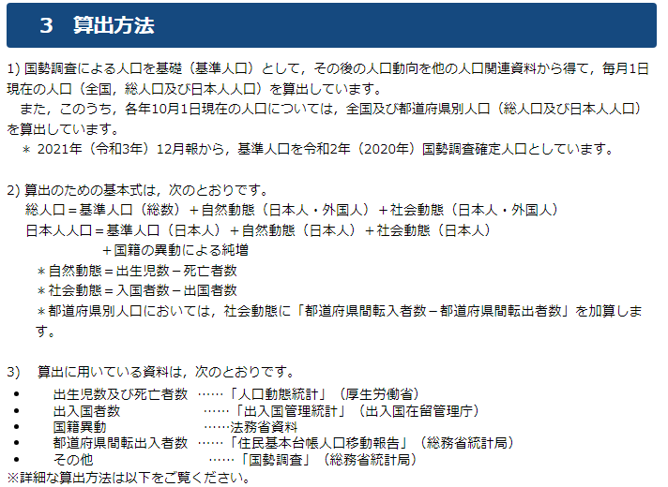
5.4.1 データ品質について
GIFは、データを流通させるための品質管理の仕組みを検討し、 「データ品質管理ガイドブック」^{(*)}にまとめています。
現在は、データ作成者、管理者のための詳細ガイドになっていますが、今後データ流通のための品質表示に関して検討していく予定です。
品質表示には、TrustとQualityが含まれます。データの流通を円滑にするには、これらを示す表示が必要になります。（トレーサブルであることも必要です）
■品質表示について
■品質表示の一例（総務省統計局の人口推計について (*））
〇〇データ
〇〇データ
の
出所データ(1)
出所データ(1)の
出所データA
・・・
品質表示がされている
<データ品質表示> ※イメージ
・作成者：XXX
・作成日：XXXX/XX/XX
・最終更新日：XXXX/XX/XX
・データ取得方法：XXXX
・参照データ：XXX、XXX
・・・・
〇〇データの
出所データ(2)
出所データ(1)の
出所データB
・・・
データの出所が追える（トレーサブル）
(*)デジタル庁 JDA-DM/GIF「データ品質管理ガイドブック」
https://github.com/JDA-DM/GIF/blob/main/460_実践ガイドブック/docx/468-1_データ品質管理ガイドブック.docx
(*)総務省統計局 「人口推計について」＞「３．算出方法」
https://www.stat.go.jp/data/jinsui/1.html#sakusei

Slide 34
5.5 データモデル
データモデルとは、データの項目や形式、構成などを整理し、データ構造として定義したものです。
GIFでは、以下のモデルおよびパーツを提供しています。
データモデルデータパーツ | 説明
コア データパーツ | 日付やアドレスなど、多くのデータモデルに登場し共通的に活用されるデータ項目について、値の形式（書式）を定義したもの。コア語彙の用語を用いて定義されている。
コア データモデル | 様々な場面で共通的に参照される個人データセット等をコアデータ（個人、法人、連絡先、住所、施設など）として選定し、それらの基本的なデータ構造を定義したデータモデル。
実装 データモデル | 行政やスマートシティなど分野ごとに特化したデータセットに関するデータモデル。コアデータモデルの組み合わせやカスタマイズによって定義することが可能。
共通化されたモデルやパーツを基に実装データモデルを構成することで、相互運用性を損なわず、現場で使用できるモデルとなっています。

Slide 35
5.5.1 データ連携にはモデルが重要
GIFに準拠しているサービスと準拠していないサービス別のデータ連携のイメージです。他業種、他自治体サービスであっても共通化したデータ項目・ルールにより連携が可能です。
＜GIFに準拠したサービス② ※データ連携が容易＞
姓
名
姓（カナ）
名（カナ）
＜GIFに準拠したサービス①＞
出路樽
太郎
デジタル
タロウ
姓
名
都道府県
市区町村（群）
町字
番地以下
GIFに準拠することで、データ項目、形式が統一され、サービス間のデータ連携が可能
出路樽
太郎
東京都
千代田区
紀尾井町
１－３
セイ
メイ
建物名等（方書）
デジタル
タロウ
紀尾井タワー１９階
登録日
都道府県
市区町村（群）
2024-04-18
東京都
千代田区
データ
連携
町字
番地以下
紀尾井町
１－３
＜GIFに準拠していないサービス ※データ連携に難がある＞
氏名
氏名（フリガナ）
建物名等（方書）
出路樽 太郎
デジタル タロウ
紀尾井タワー１９階
サービス連携はできるが、データ項目、形式の設計が異なりデータ連携がうまくできない
連携前の調整や手入力などの対応が必要
住所
登録日
東京都千代田区紀尾井町１－３ 紀尾井町タワー１９階
2024-04-18
登録日
2024-04-18

Slide 36
5.5.2 データモデル等の詳細構造
データモデルの基礎を共通化し、分野のデータを整備しています。
【凡例】 ・灰色：GIF対象外のもの
・実線：提供済のモデル、パーツ
・破線：今後提供予定のモデル
データ
避難所一覧
法人BR
アドレスBR
その他BR
医療機関一覧
避難場所一覧
学校一覧
コード、辞書
実装データモデル［DM］（実際にサービスに活用するモデル）
ベースレジストリDM
行政サービスDM
小さなパーツから、組み合わせた実装モデルに展開し、
標準化されたデータを整備
地域サービスDM
防災DM
教育DM
法人
申請・届出
イベント
地図等
避難場所・所
学校
アドレス
証明、連絡、通知
報告書・会議資料等
地物
被災者
学習者、指導者、保護者
事例
行政サービス拠点
・・・
移動体
報告
教材
行政サービス・制度
活動
支援活動
活動
コアデータモデル（個人、法人、施設等の共通モデル）
個人
法人
住所
土地
建物
施設
設備
イベント
連絡先
子育て
支援情報
アクセシ ビリティ
メタデータ
（検索情報）
POIコード
コアデータパーツ
日付時刻
アドレス
郵便番号
地理座標
電話番号
コード一覧
辞書
コア語彙（概念辞書）
数値データ（センサーデータ）
イメージデータ
地理空間データ
文字データ
（漢字、カナ、ローマ字、英字）
・BR：ベースレジストリ ・DM：データモデル ・POI：観光施設、公共施設など 地理的目標物（Point of Interest）

Slide 37
5.5.3 データ整備の例
組織・分野横断での施設のモデルを作ってから、 地域サービス、教育や防災分野に展開していきます。
【凡例】 ・灰色：GIF対象外のもの
・実線：提供済のモデル、パーツ
・破線：今後提供予定のモデル
データ
避難所一覧
法人BR
アドレスBR
その他BR
医療機関一覧
避難場所一覧
学校一覧
コード、辞書
実装データモデル［DM］（実際にサービスに活用するモデル）
ベースレジストリDM
行政サービスDM
小さなパーツから、組み合わせた実装モデルに展開し、
標準化されたデータを整備
地域サービスDM
防災DM
教育DM
法人
申請・届出
イベント
地図等
避難場所・所
学校
アドレス
証明、連絡、通知
報告書・会議資料等
地物
被災者
学習者、指導者、保護者
事例
行政サービス拠点
・・・
移動体
報告
教材
行政サービス・制度
活動
支援活動
活動
ベース・レジストリや各種データの整備は、データ標準の積み上げにより実現されます。
データ項目が共通化されるので、組織・分野横断でのデータ活用が行いやすくなります。
メタデータを共通化し、データを見つけやすくなります。
コアデータモデル（個人、法人、施設等の共通モデル）
個人
法人
住所
土地
建物
施設
設備
イベント
連絡先
子育て
支援情報
アクセシ ビリティ
メタデータ
（検索情報）
POIコード
コアデータパーツ
日付時刻
アドレス
郵便番号
地理座標
電話番号
コード一覧
辞書
コア語彙（概念辞書）
数値データ（センサーデータ）
イメージデータ
地理空間データ
文字データ
（漢字、カナ、ローマ字、英字）

Slide 38
5.5.4 コア語彙（共通語彙基盤）
「コア語彙」とは共通語彙基盤の基礎をなすもので、氏名、住所等の社会活動に必要となる様々な語彙を定義しています。
海外語彙との相互運用性を確保するなどの語彙専門家の利用を想定しており、IMI^{(*)}にて公開しています。
「コアデータモデル語彙」とは、様々な場面で共通的に利用される語彙です。コアデータモデル語彙はコア語彙を利用して定義されます。
データモデル利用者（GIF利用者）は、GIFコアデータモデルのみを参照する想定です。GIFコアデータモデルは、下図のとおりコア語彙とつながっていることから、コア語彙を意識せずとも、コア語彙が持つ相互運用性の確保ができます。
データモデル利用者（GIF利用者）はコア語彙との関係を意識せずとも、IMI（コア語彙）が持つ相互運用性を確保
【GIFコアデータモデルとIMI（コア語彙）との関係性】
想定する利用者
データモデル利用者（GIF利用者）
GIFコアデータモデル
GIF
つながっている
コアデータモデル語彙
海外語彙との相互運用性を確保するなどの
語彙専門者
辞書的な参照で用語を定義
コア語彙
IMI
(*)IPA「IMI情報共有基盤」https://imi.go.jp/

Slide 39
5.5.5コアデータパーツ
コアデータパーツは、日付、アドレスなど、どのデータにも共通的に活用されるデータ項目の値の形式（書式）を定義しています。
組織内で複数のシステムを保有していると、日付を表す値の形式が違うといった問題が発生します。
現在は、その揺らぎを変換ツールで解消する場合も多いです。
設計時やインタフェースにコアデータパーツを使うことでデータ連携を容易に実現することができます。
従来の様々な定義
コアデータパーツ（日付）
２０２２年３月３１日
2022年3月31日
令和4年3月31日
2022/03/31
20220331
Mar. 31, 2022
2022-03-31

Slide 40
5.5.6 コアデータモデル（追加データモデル）
コアデータモデルは、「連絡先」、「アクセシビリティ」、「子育て支援情報」の3つの追加データモデルが定義されています。
「連絡先」は、ほとんどのデータで共通的に使われるので、追加データモデルとして1セットのデータとして定義しています。
「アクセシビリティ」、「子育て支援情報」は、施設やイベントで情報提供されることがありますが、自由記述のものが多く、検索が困難でした。 「アクセシビリティ」、「子育て支援情報」をコアデータモデルとして定義し、施設やイベントデータに付加して活用することで、登録データの内容が統一され検索が容易となり、利用者の利便性を高めることができます。
コアデータモデル（個人、法人、施設等の共通モデル）
個人
法人
住所
土地
建物
施設
設備
イベント
連絡先
子育て
支援情報
アクセシ ビリティ
メタデータ
（検索情報）
コアデータパーツ
日付時刻
アドレス
郵便番号
地理座標
電話番号

Slide 41
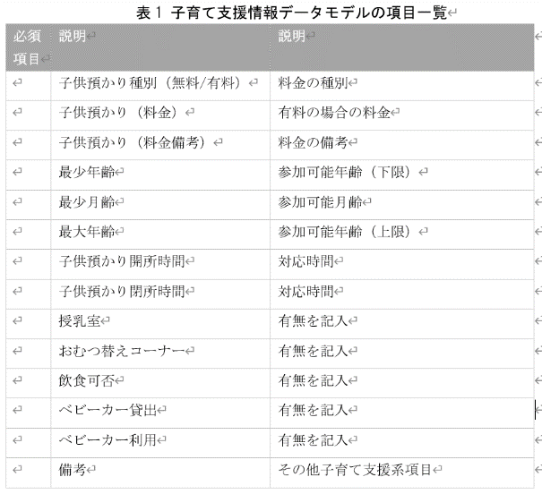

5.5.7 コアデータモデル（追加データモデル）の使い方
設計者は、収集すべきデータ項目がすぐにわかります。
サービス提供者は、利用者にわかりやすく案内することができます。
利用者は、様々な施設やイベント情報を一覧性をもって情報の収集ができます。
施設
データ
イベントデータ
子育て支援情報
子育て支援情報

Slide 42
5.5.8 コアデータモデルの活用
コアデータモデルを使い、簡単に業務分野のデータ設計ができます。
コアデータパーツ
コアデータモデル
実装データモデル
データ
学校
学校一覧
学校名
概要
生徒数
開校日
建物名
住所
座標
Tel
校長
学校法人
校種
デジタル小学校
自習性を重んじる学校です
６００
2021-09-01
紀尾井町ガーデンヒルズ
東京都紀尾井町
XXX.XXXXXX,YYY.YYYYYY
(03)9999-9999
出路樽
デジタル庁
その他
必要なものを選択し
さらに追加
施設
施設名
概要
定員
開所時間
閉所時間
開所日
建物名
住所
座標
責任者
運営者
日付
避難所
避難所一覧
避難所
避難所
アドレス
避難所名
定員
建物名
住所
座標
管理責任者
運営者
デジタル小学校（体育館）
５００
紀尾井町ガーデンヒルズ
東京都紀尾井町
XXX.XXXXXX,YYY.YYYYYY
出路樽
山田
地理座標

Slide 43
【5章 参考資料】 データをより活用するための仕組み
43

Slide 44
メタデータの推進
データの検索性を高めることが重要であり、プラットフォームの中でカタログサイトの整備が進められます。
カタログサイトの構築に世界のデファクト標準であるオープンソースのCKANを使うことが多いです。CKANを使うだけでなく、検索方法を規定するメタデータが重要になります。
米国や欧州は、標準化団体のW3Cが整備したDCATをベースにメタデータの整備をしています。
GIFでは、「メタデータ導入実践ガイドブック」 ^{(*)}でDCAT-GOJを定義し、データカタログはもちろんのこと各分野のデータ整備でのDCATーGOJの活用を推奨しています。
(*)デジタル庁 JDA-DM/GIF「メタデータ導入実践ガイドブック」
https://github.com/JDA-DM/GIF/tree/main/460_実践ガイドブック/docx

Slide 45



（補足）メタデータとは
メタデータは、データ自身の内容を説明する「データに関するデータ」です。
メタデータ項目の例としては、「タイトル」「提供者」「公開日」「分類」等があり、データを検索する際に使用される情報です。
データは目的に応じた集合体で管理されることが多く、その管理には「データカタログ」が用いられます。メタデータは、そのデータカタログ情報も含め、そこにどのような情報が含まれるのかを階層的に管理するものです。
■メタデータのイメージ
■メタデータの主な特徴、メリットなど
・様々なデータに対し、共通的に付与することができます。
・検索用のキーワードをメタデータとしてあらかじめ付与しておくことで、組織・分野横断でデータ検索が容易になります。
・データ活用に必要な情報が付加されます。
ー 利用条件
ー 品質 等
多くの情報の中から、欲しい情報を探し、入手するまでのプロセスにおける、メタデータの役割のイメージです
③直接ファイルを入手するか、サービスを受け取るか選択する
←メタデータで、データ 内容や取得方法を確認する
②特定分野をピックアップする
←メタデータで、分野の内容を確認する
①カタログがある
←メタデータで、カタログの内容を確認する

Slide 46
ユニークID（識別子）
情報と情報を結び付けるには、識別子が必要です。
現在、国が推進しているユニークIDは以下になります。
マイナンバー
法令で定めた用途のみ利用可能^{(*)}
法人番号
自由に利用可能^{(*)} 。国税庁の法人番号公表サイト、gBizInfoで確認可能
学校コード
学校基本調査などの統計調査のみならず、各種の調査研究等において広く活用されることを想定^{(*)}。文部科学省サイトで確認可能
医療機関番号
保険医療機関または保険薬局が診療報酬を請求するときに使用される。地方厚生(支)局サイトで確認可能 ^{(*)}
また以下のユニークIDが検討、推進されています。
不動産ID
住居表示の表記ゆれや同一住所上に複数物件が存在する等により、物件情報の照合、データ連携が難しい現状の課題への対応として定義されたID(*)。 「不動産IDルール検討会」にて、ID体系や活用にかかるルール等が検討されています(*)。
ユニークID
（法人番号）
2031XXXXXXXXX
企業名
アドレス
連絡先
資格名
有効期限
データA
データB
(*)デジタル庁「よくある質問：マイナンバー制度について（総論）」 (*)国税庁「法人番号公表サイト＞法人番号とは」
https://www.digital.go.jp/policies/mynumber_faq_01 https://www.houjin-bangou.nta.go.jp/setsumei/index.html
(*)文部科学省「文部科学省 学校コード」 (*)厚生労働省「新規ユーザ登録申請機能の病院等及び薬局向けQ&A 」
https://www.mext.go.jp/b_menu/toukei/mext_01087.html https://www.mhlw.go.jp/content/001166427.pdf
(*)国土交通省「「不動産ID」の活用等の総合的な推進」 (*)国土交通省「不動産IDルール検討会」
https://www.mlit.go.jp/policy/shingikai/content/001609085.pdf https://www.mlit.go.jp/tochi_fudousan_kensetsugyo/tochi_fudousan_kensetsugyo_tk5_000001_00006.html

Slide 47

コード（分類体系）
データはコードで分類したりタグ、キーワードを付けることで検索や処理しやすくなります。
GIFは「コード（分類体系）導入実践ガイドブック」^{(*)}でコードの設計方法や使用方法を提示しています。「コード一覧」 ^{(*)}も今後更新していく予定です。
子育て情報
子育て支援情報
こども関連情報
同じ情報かな？
(*)デジタル庁 JDA-DM/GIF 「コード（分類体系）導入実践ガイドブック」
https://github.com/JDA-DM/GIF/blob/main/460_実践ガイドブック/docx/463-1_コード（分類体系）導入実践ガイドブック.docx
(*)デジタル庁 JDA-DM/GIF「コード一覧」 https://github.com/JDA-DM/GIF/tree/main/490_その他

Slide 48
コントロールド・ボキャブラリ（統制語彙）
コードのように各項目に番号が振られているもの以外に、データの選択肢が用意されている場合があります。これをコントロールド・ボキャブラリ（統制語彙）と呼びます。
「準備中」「開店中」「閉店」「休業」「廃業」のような選択肢です。
GIFは、各データモデルやガイドブックで汎用的なコントロールドボキャブラリを提示しています。
今後、コード一覧、データディクショナリとともに一覧の整備を検討していきます。

Slide 49
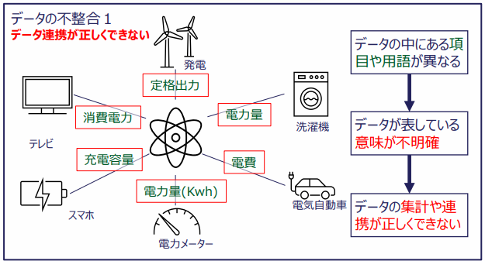
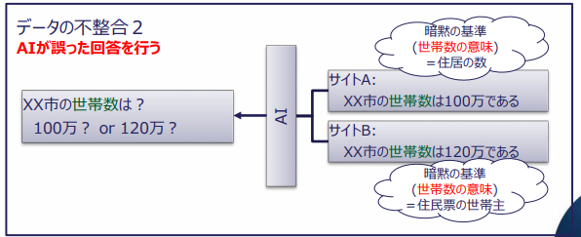
データ辞書
作成者が異なるデータは、同一の意味（概念）を持つ情報であっても、個々のデータの中で用いられる用語や項目名として違う言葉（ラベル）が割り当てられていることがあります。この不整合の存在は、データ連携、データを活用した分析、AI利活用などに対して問題を抱えます。
この不整合の解決には、もともとのデータがもつ意味を判別するための仕組みが必要であり、その仕組みの一つがデータ辞書^{(*)}です。
■不整合の例１ 「電力」に関連する様々な言葉
■不整合の例２ 「世帯数」のカウント基準の揺れ
(*)IPA「データ辞書がなぜ必要か」
https://www.ipa.go.jp/digital/data/nq6ept000000kbna-att/the-necessity-of-data-dictionary.pdf

Slide 50
６. GIF導入への留意点
50

Slide 51
6.1 GIF導入への留意点（1/2）
既存システムの改修コストや過去データの移行を考慮した上で検討を進める必要があります。必ず、すぐに対応しなければいけないわけではありません。
データ移行が難しい例
既存システムのデータ構造の抜本的な改修が困難な場合
既存のデータ標準があり、各組織が導入しているデータを一斉移行することが難しい場合
中長期には、大規模改修時に検討したり、新旧データの二重保有期間を持って移行する等の検討をする必要があります。
既存システム
GIF対応
コンバータ
他システム

Slide 52
6.1 GIF導入への留意点（2/2）
移行時のデータコンバータについて
GIFの整備は順次進んでいきます。
整備ができた部分から、GIFへの移行を簡単にできるコンバータを提供する予定です。
提供予定のコンバータ | 機能概要 | 提供者 | URL
アドレス・ベース・レジストリ・ジオコーダ | 住所文字列を入力すると、アドレス・ベース・レジストリの町字データ等と突合し、正規化された住所文字列・町字ID・緯度経度等を出力する。 | デジタル庁 | ABRジオコーダー https://lp.geocoder.address-br.digital.go.jp/
GIFコンポーネントツール | GIFを利用したデータ整備を行う際に、GIFの仕様に沿った形のデータ変換や情報補完などを支援するコンポーネント群。主な機能は以下のとおり。 ・国税庁 法人番号データセットをソースとし、GIF コア データモデル「法人」に対応した変換を行う。 ・合成文字・濁点等も含めた全角半角の統一を行う。 ・GIFコアデータモデルに定義されたDMD (Data Model Description) に則したバリデーションを行う。 ・GIF コアデータモデルの「連絡先」を対象とした電話 番号の正規化を行う。 ・日付文字列の正規化を行う。 | IPA | IMIサイト「政府相互運用性フレームワーク(GIF)活用情報」 https://imi.go.jp/goi/gif

Slide 53

（参考） GIF対応コンバータについて（アドレス・ベース・レジストリ・ジオコーダ(*) ）
アドレス・ベース・レジストリ・ジオコーダ(以下ABRジオコーダと記載)は、住所文字列を入力すると、アドレス・ベース・レジストリの町字データ等と突合し、文字の揺らぎを吸収した上で、正規化された住所文字列・町字ID・緯度経度等を出力します。
ジオコーディング
住所文字列あり
緯度経度なしデータ
住所文字列あり
緯度経度なしデータ
住所文字列
町字ID
代表点緯度経度
住所文字列
突合
緯度経度
町字ID
正規化住所文字列
マッチングレベル
住所階層分割
揺らぎの吸収
東京都千代田区紀尾井町1-3ｃ
全国地方公共団体コード : 131016
町字ID : 0056000
マッチングレベル：8
住居表示フラグ : 1
経度 : 139.73495
緯度 : 35.681411
都道府県 : 東京都
市区町村 : 千代田区
大字・町 : 紀尾井町
丁目 :
小字 :
街区 : 1
住居番号 : 3
c
ABR座標情報を付与することで、地図上に位置を示すことも可能になります
(*)デジタル庁「アドレス・ベース・レジストリ・ジオコーダについて」https://www.digital.go.jp/assets/contents/node/basic_page/field_ref_resources/3d996df3-f87c-4439-b474-c0fbbf3ddad8/2366ce2e/20231228_policies_base_registry_outline_01.pdf

Slide 54
７.おわりに
54

Slide 55
7.1 GIFは成長し続けます
GIFは社会変化に合わせて改善していく必要があります。
完成したところから公開していくので、体系化が進んでいない部分もあります。他組織の作ったガイドなども活用しながら整備を進めていきます。
モノや建物の近代的図面を使った設計手法の確立には100年以上かかっています。デジタル社会の設計手法の検討にも時間が必要です。
常に現場に合わせていくには利用者からのフィードバックが必要になります。利用者から意見もGIFに反映にしていくことを考えています。

Slide 56
7.1 GIFの定義ファイル①
分類 | ファイル名
410_全体説明 | 411_GIF説明資料
430_コアデータモデル | 430_コアデータモデル全体概要
 | 430-1_DMD_クラス図
 | 431_コアデータモデル解説書_個人
 | 432_コアデータモデル解説書_連絡先
 | 433_コアデータモデル解説書_住所
 | 434_コアデータモデル解説書_法人
 | 435_コアデータモデル解説書_施設
 | 436_コアデータモデル解説書_アクセシビリティ
 | 437_コアデータモデル解説書_子育て支援情報
 | 438_コアデータモデル_DMD
 | 438-1_コアデータモデル_コード一覧
 | 439_コアデータモデル解説書_土地
 | 43A_コアデータモデル解説書_建物
 | 43B_コアデータモデル解説書_設備
 | 43C_コアデータモデル解説書_イベント
440_コアデータパーツ | 441_コアデータパーツ_日付時刻
 | 442_コアデータパーツ_住所・所在地（アドレス）
 | 443_コアデータパーツ_郵便番号
 | 444_コアデータパーツ_地理情報
分類 | ファイル名
 | 445_コアデータパーツ_電話番号
451_実装データモデル_行政 | 451-1_実装データモデル_申請
 | 451-1-1_申請（個人）データモデル_クラス図
 | 451-1-2_申請（法人）データモデル_クラス図
 | 451-1-3_申請（士業法人）データモデル_クラス図
 | 451-2_実装データモデル_証明・通知
 | 451-2-1_証明・通知データモデル_クラス図
 | 451-3_実装データモデル_事例
 | 451-3-1_事例データモデル_クラス図
 | 451-4_実装データモデル_行政サービス・制度
 | 451-4-1_制度データモデル_クラス図
 | 451-5_実装データモデル_イベント
 | 451-5-1_イベントデータモデル_クラス図
 | 451-6_実装データモデル_報告書
 | 451-6-1_報告書データモデル_クラス図
 | 451-7_実装データモデル_行政サービス拠点・支援機関等
 | 451-7-1_行政サービス拠点・支援機関等データモデル_クラス図
 | 451-8_実装データモデル_調達.docx
 | 451-8-1_別表各種調達標準の比較

Slide 57
7.1 GIFの定義ファイル②
分類 | ファイル名
452_実装データモデル_地域サービス | 452-1_地域サービス・データモデル・ガイドブックβ版
 | 452-2_地域サービス・データモデル・ガイドブック（付録）
453_実装データモデル_金融 | 453-1_実装データモデル_金融
460_実践ガイドブック | 461_文字環境導入実践ガイドブック
 | 462_マスターデータ等基本データ導入実践ガイドブック
 | 463-1_コード（分類体系）導入実践ガイドブック
 | 464-1_API導入実践ガイドブック
 | 464-2_APIテクニカルガイドブック
 | 465-1_データマネジメント実践ガイドブック（導入編）
 | 465-2_データマネジメント実践ガイドブック（運用編）
 | 465-3_オープンデータの推進状況に係る調査票テンプレート例.xlsx
 | 465-4_データ管理の高度化に係る調査票テンプレート例.xlsx
 | 465-5_データ標準の活用に係る調査票テンプレート例.xlsx
 | 465-6_データの品質確保に係る調査票テンプレート例.xlsx
 | 466-1_データ人材管理実践ガイドブック
 | 466-2_データ人材評価ツール.xlsx
 | 467_データ環境整備のためのアーキテクチャ管理導入実践ガイドブック
 | 468-1_データ品質管理ガイドブック
 | 468-2_データ品質評価ツール.xlsx
 | 469_メタデータ導入実践ガイドブック
分類 | ファイル名
490_その他 | 491-1_コード_サービスカタログ.docx
 | 491-2_コード_コード一覧_20240814.xlsx
 | 491-3_コード_POIコード.docx
 | 491-3-1_POIコード表.xlsx
 | 492-1_ルール_GIF推進に有益なルール等.docx

Slide 58
【全体の参考資料】
58

Slide 59
ベース・レジストリについて① / 定義・GIFとの関係性
ベース・レジストリとは^{(*)}
公的機関等で登録・公開され、様々な場面で参照される、個人、法人、土地、建物、資格等の社会の基本データであり、正確性や最新性が確保された社会の基盤となるデータベース
法律上におけるベース・レジストリの正式名称は「公的基礎情報データベース」と定義され、以下のように説明されています。 （デジタル社会形成基本法31条）
「国、地方公共団体その他の公共機関及び公共分野の事業者が保有する情報のうち社会生活又は事業活動に伴い必要とされる多数の手続きの処理の基礎となるものの集合物」
「多様な主体が当該情報を電子計算機を用いて適切な制御の下で検索することができるように体系的に構成したもの」
GIFとベース・レジストリとの関係性
ベースレジストリの整備は、GIFにおいて提供するコアデータモデルや実装データモデルをもとに進められます。このことにより、ベースレジストリは高い相互運用性の確保を実現できます。
(*)デジタル庁「ベース・レジストリ」https://www.digital.go.jp/policies/base_registry

Slide 60
ベース・レジストリについて② / 要件・役割
要件
様々な行政手続等において参照されるデータベースであることから、以下のような要件が求められています^{(*)}。
データを正確かつ最新の内容に保つこと
多様な主体が電子計算機を用いて利用するために、データの標準化に係る基準に則ることや可用性（常時利用できること）等も確保する必要
役割
手続きなどで参照されるワンスオンリーの基盤
同じ情報の再提出を求めない
既存データの照合や確認により自動審査を実現する
オープンデータで活用される社会活動の基盤
住所・地番情報、店舗（事業所）情報等の経済効果の高い情報
高い相互運用性が求められる
GIFデータモデルの活用
品質管理の実施
(*)デジタル庁 「デジタル関係制度改革検討会（第5回）資料1 ベース・レジストリと制度的課題」https://www.digital.go.jp/assets/contents/node/basic_page/field_ref_resources/6f8f6166-5684-4832-89a1-c7dc2c1585d2/b0e0f616/20240527_meeting_digital-system-reform_outline_01.pdf

Slide 61
公的機関での活用
GIFは、政府情報システム・標準ガイドライン群^{(*)}の一部であり、政府内のシステムにGIFの利用を推奨しています。
デジタル手続法によりワンスオンリー手続きが推進されていることや、オープンデータの推進と合わせて普及を図っていきます。
自治体情報システム、デジタル田園都市の推進と連携してGIFの普及を図っていきます。
自治体標準オープンデータセットの適用を通じ、自治体との連携、ならびにGIFの普及へとつなげていきます。
(*)デジタル庁「デジタル社会推進標準ガイドライン」https://www.digital.go.jp/resources/standard_guidelines/

Slide 62
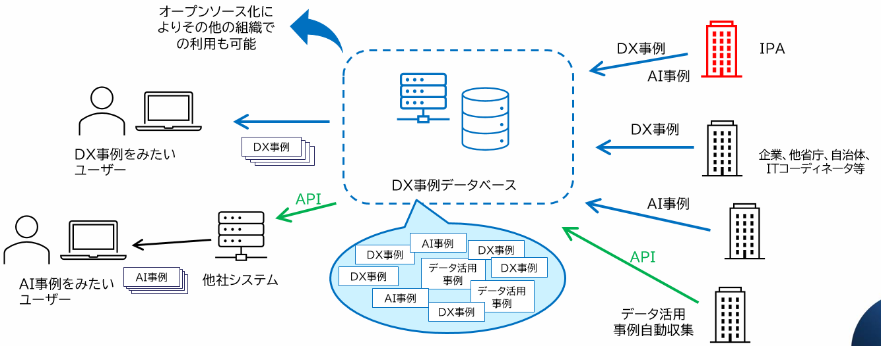
IPAにおけるDX事例データベースへの適用
IPA（情報処理推進機構）のDX事例データベース ^{(*)}には、GIFに準拠したデータ項目を適用しています。
現在、多くの事業で公開されている事例集や事例データベースは、目的別に集約されている、事業ごとに記述内容が異なるといった課題があります。
一方で、DX事例データベースは、GIFに準拠したデータ項目で情報を蓄積することから、各DX事例の記事構成および内容は高品質で均質化されます。
将来的には、事例の蓄積・参照 だけでなく、データ分析、APIの 提供、オープンソース化などを 検討し、実施していきます。
【GIF準拠のデータ項目を採用】
・法人
・事例
・法人連絡先
(*)IPA「DX事例情報提供サイト」 https://www.ipa.go.jp/digital/dx/dxjirei-roadmap.html
62

